Slide 1


Tuyên truyền giới thiệu sách
TRƯỜNG TRUNG HỌC CƠ SỞ LIÊN TRUNG
Liên Trung, ngày 27 tháng 11 năm 2023

Slide 2
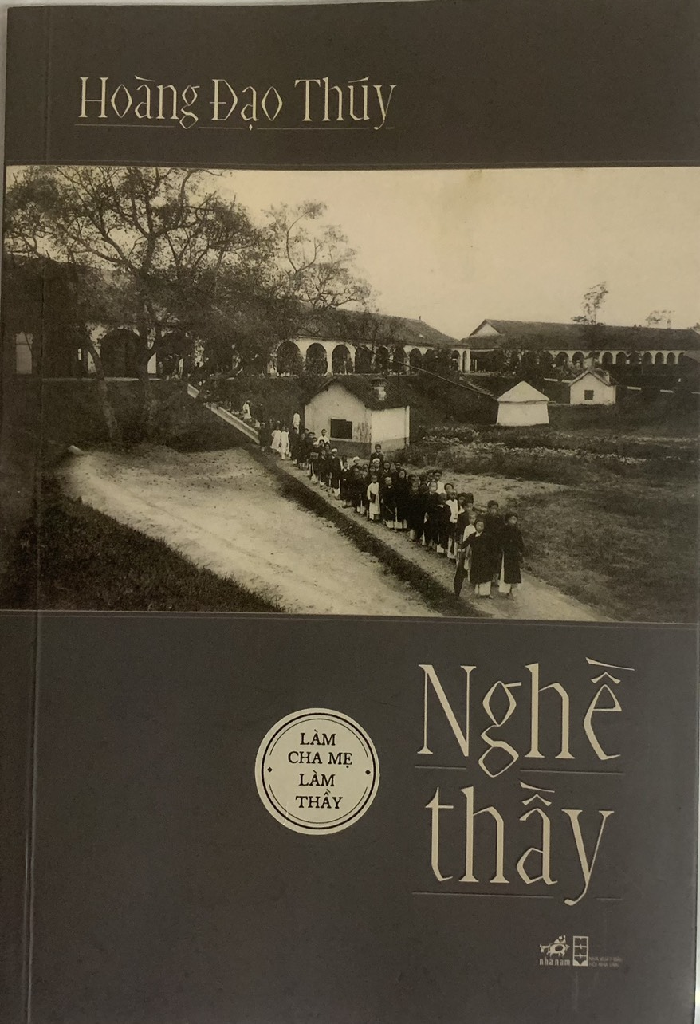
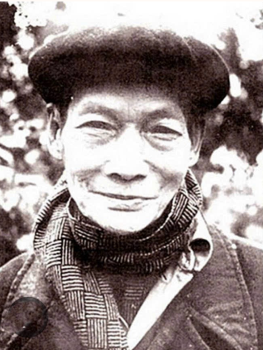

Giới thiệu cuốn sách
Nghề thầy
Tác giả: Hoàng Đạo Thúy

Slide 3
Hoàng Đạo Thúy
Cuốn sách “Nghề Thầy”
Ông (1900 – 1994), là nhà giáo dục, nhà biên khảo, nhà hoạt động văn hóa xã hội nổi tiếng ở Việt Nam. Ông sinh ra trong một gia đình nhà nho ở làng Kim Lũ, xã Đại Kim, huyện Thanh Trì, Hà Nội
Ông học trường Bưởi, tốt nghiệp Thành trung, sau đó dạy học và tích cực tham gia các phong trào cứu tế xã hội, truyền bá quốc ngữ và là thủ lĩnh của phong trào Hướng đạo sinh Việt Nam. Sau năm 1945 ông ra nhập quân đội và lần lượt đảm đương nhiều chức vụ quan trọng trong chính quyền đương thời cho đến khi về hưu.
Hoàng Đạo Thúy Hoạt động trên nhiều lĩnh vực khác nhau và trong lĩnh vực nào cũng để lại dấu ấn đặc biệt. Ông đã viết nhiều tác phẩm về giáo dục, xã hội, chính trị, quân sự, lịch sử, văn hóa. Đặc biệt là những tác phẩm nghiên cứu lịch sử Hà Nội.
Tác giả: Hoàng Đạo Thúy
Số trang: 153 trang
Kích thước: 14 x 20.5cm
Năm xuất bản: Năm 1944
Nhà xuất bản: Hội Nhà văn ngày 14.8.2022

Slide 4

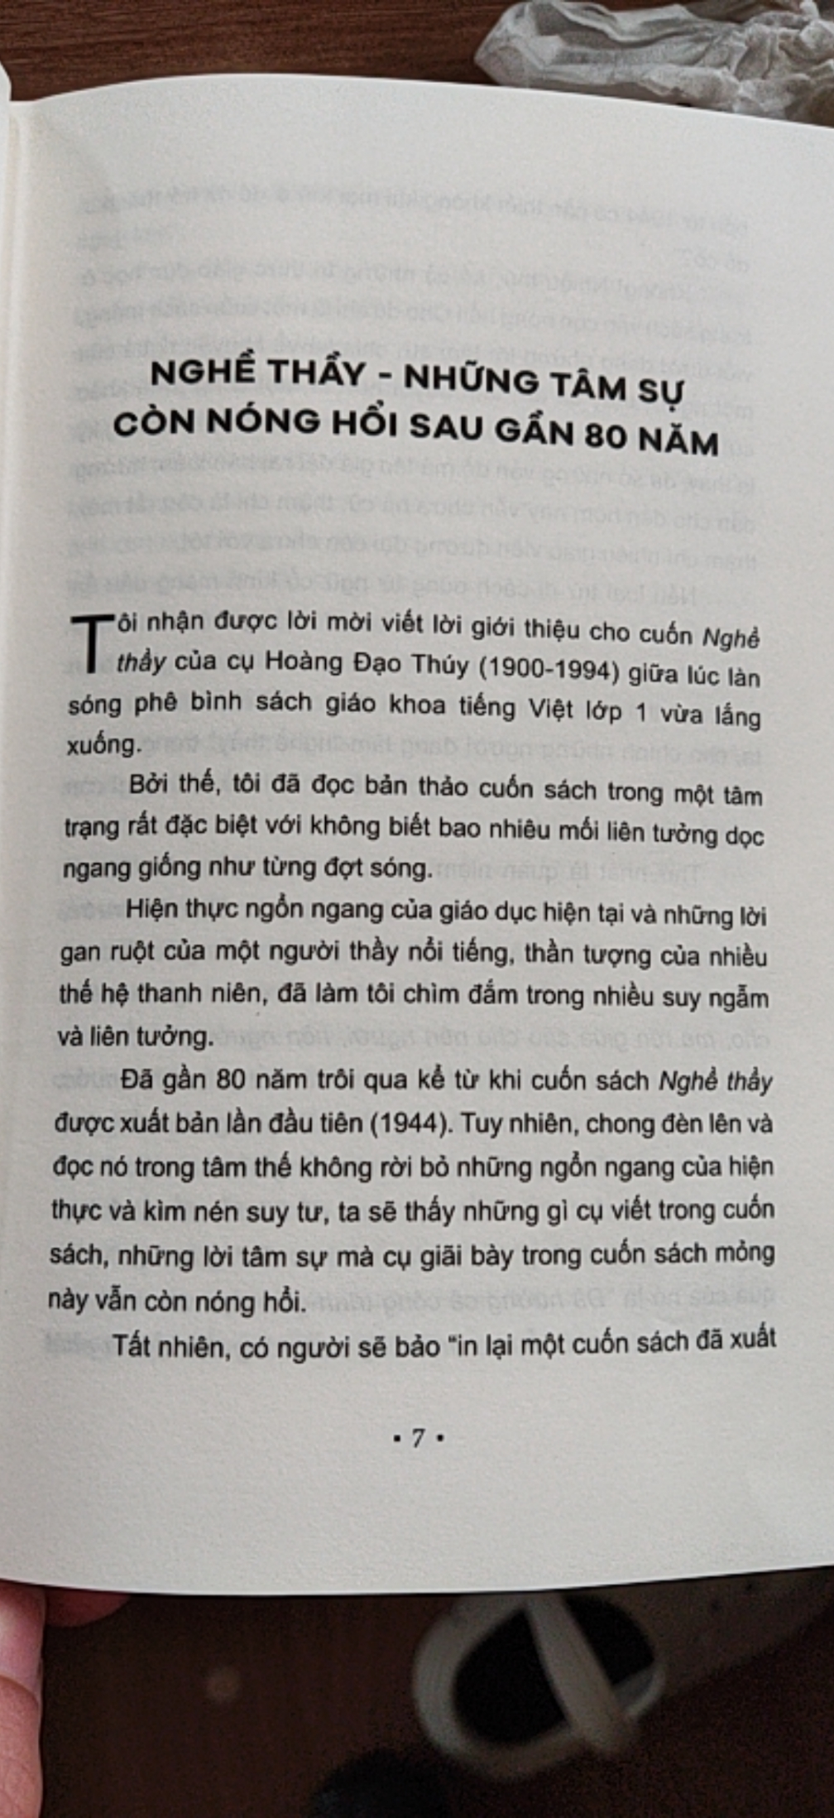

Nghề Thầy
Tác giả: Hoàng Đạo Thúy

Slide 5

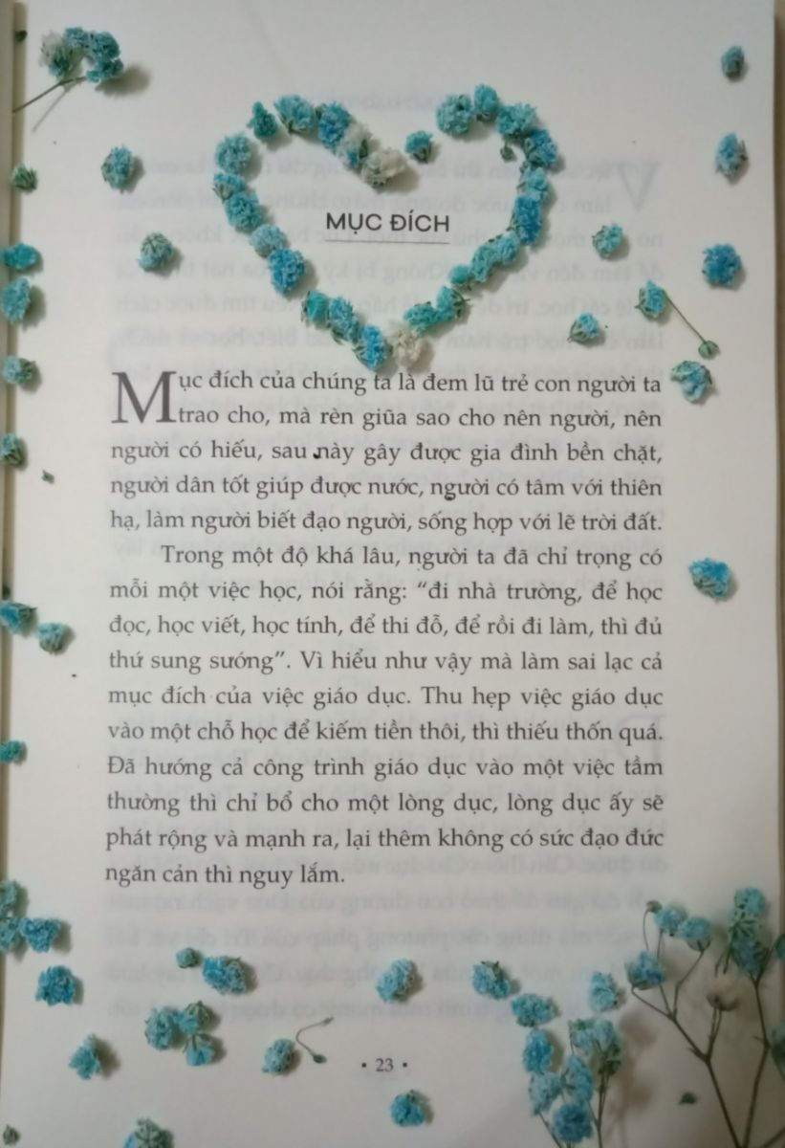

Nghề Thầy

Slide 6
Người thầy
cần dạy cho trẻ
Hoàng Đạo Thúy nhấn mạnh mục tiêu giáo dục toàn diện bao gồm "Đức, Chí, Thể, Trí, Công". Trong đó, việc rèn luyện cho trẻ có "Chí" quan trọng, khiến trẻ trở thành người tử tế, có ích. Hoàng Đạo Thúy viết: "Đức dục hãy để lên đầu, như xưa kia, là phải lắm. Trí dục cần, là việc tất phải thế rồi. Thêm với Thể dục thì dễ hiểu lắm. Song chỉ bộ ba Đức, Trí, Thể dục không thì với cái trách nhiệm làm người, khó mà làm đủ được. Cần thêm Chí dục nữa mới được. Có Chí thời mới đủ gan để theo con đường của Đức vạch ra, mới đủ sức mà dùng các phương pháp của Trí chỉ vẽ. Lại nên thêm một thứ nữa là Công dục. Có quan tay làm việc thì các công trình mới mong có được kết quả tốt. Một việc làm ăn là việc rất cần để mà sống, sao nhãng khoản ấy thì nguy hiểm vô cùng".

Slide 7
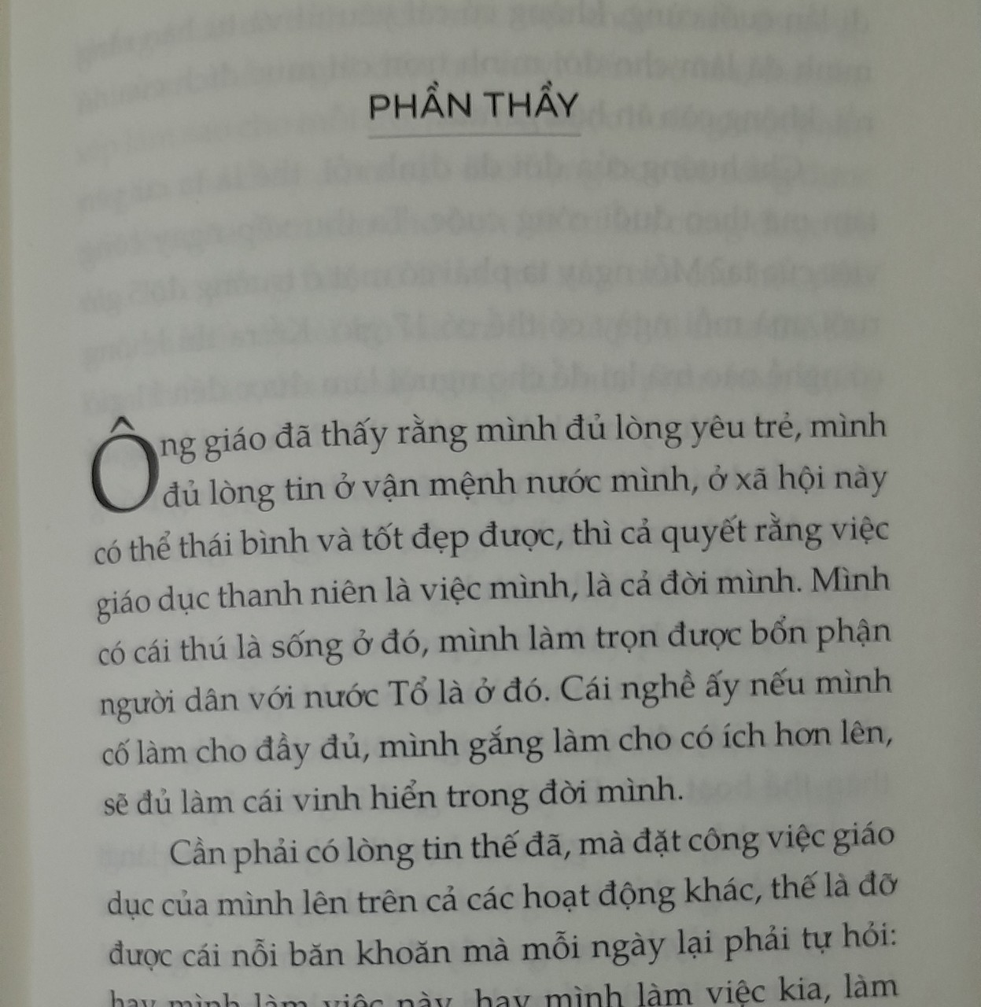
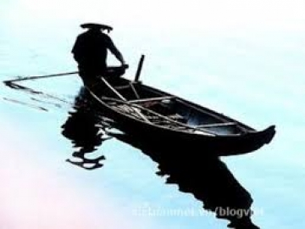
Nghề thầy
Người thầy phải đủ lòng yêu trẻ, đủ lòng tin ở vận mệnh nước mình.
Ở xã hội này có thể thái bình và tốt đẹp được.

Slide 8
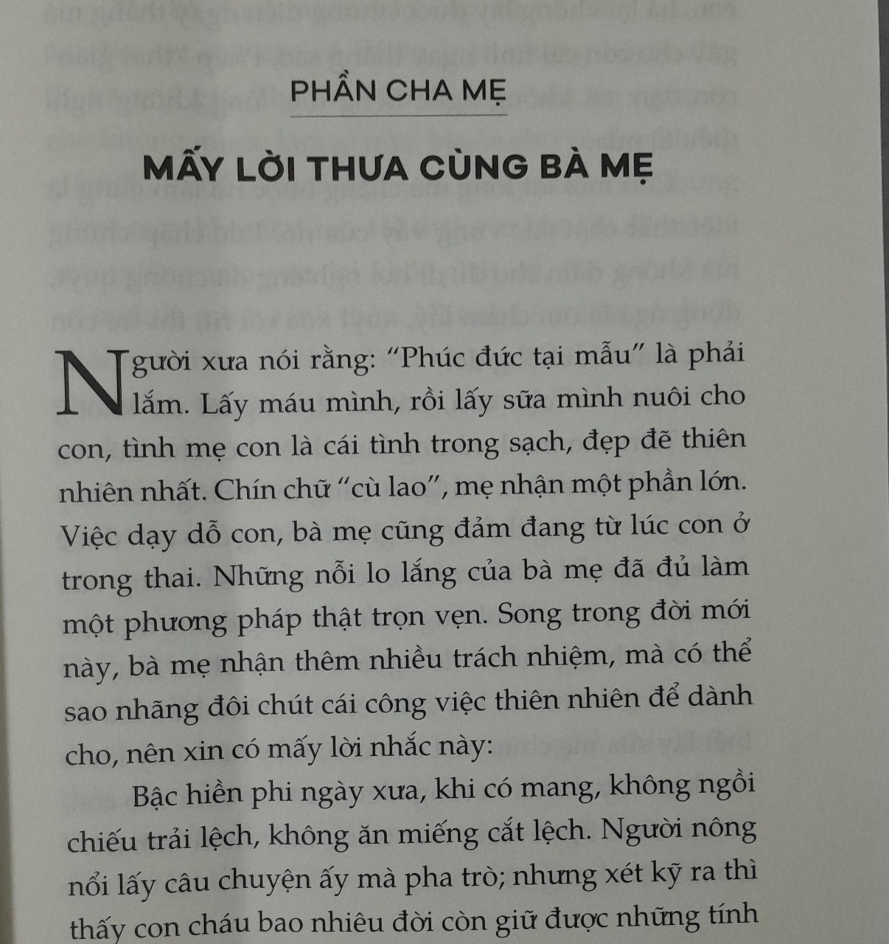
Phần cha mẹ
Sách cũng nói về sự cần thiết của mối quan hệ hai chiều giữa gia đình và nhà trường, cha mẹ và giáo viên trong việc giáo dục học sinh. Theo Hoàng Đạo Thúy, giáo dục phải bắt đầu từ khi đứa trẻ còn là bào thai. Tác giả khuyên các bà mẹ khi mang thai nên hướng thiện, biết cân nhắc lời ăn tiếng nói để con có được nhân cách tốt
.

Slide 9
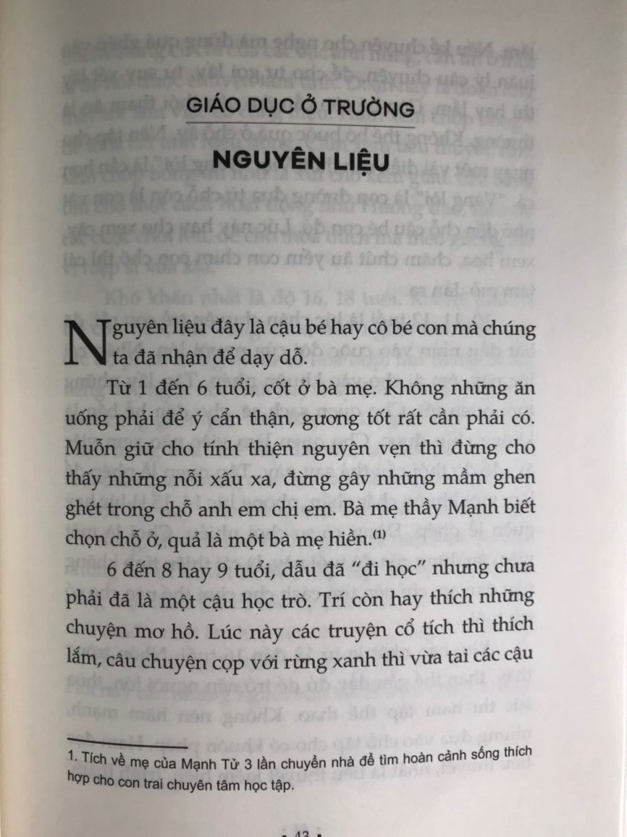
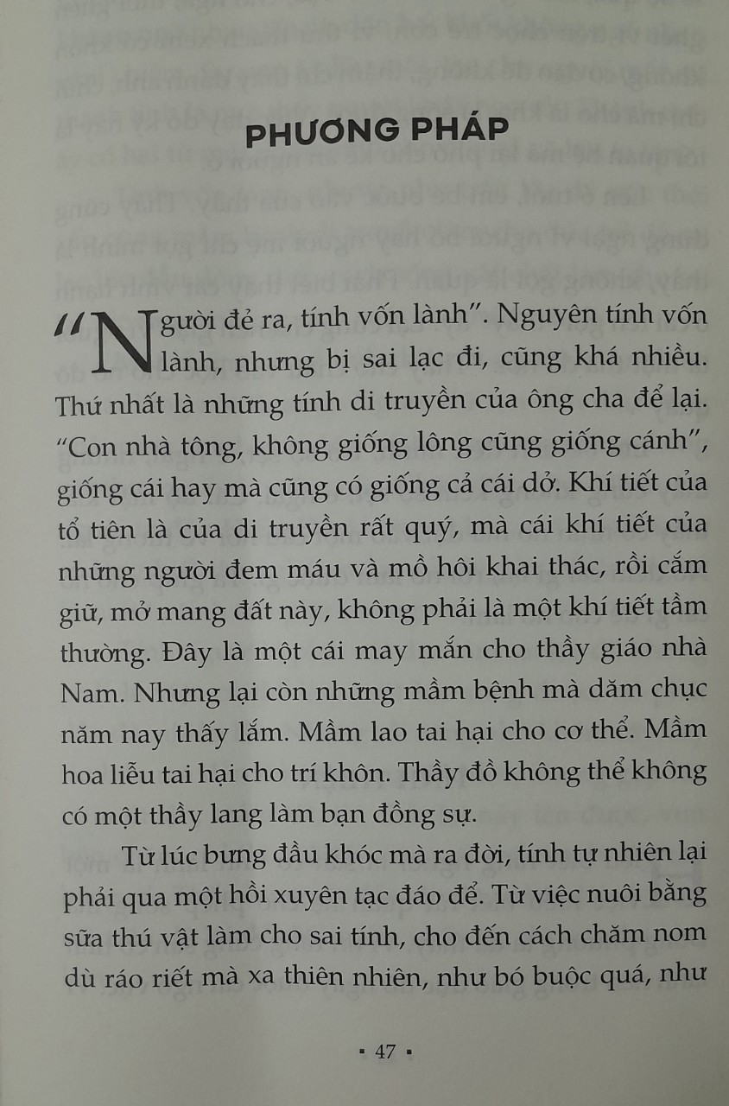

Nghề Thầy

Slide 10
Người thầy
cần dạy cho trẻ
1
3
5
ĐỨC
THỂ
CÔNG
2
4
CHÍ
TRÍ

Slide 11

Nghề Thầy
Tác giả: Hoàng Đạo Thúy
Theo tác giả làm thầy thì cần chú ý cách sống, cách cư xử; đừng mặc đã khác, ăn lại khó khăn; tỏ ý chê bai lối ăn ở của người dân; cũng không nên xông xáo quá. Nhất là thầy giáo mới về. Ngoài ra, đối với các cụ trong làng thì phải ân cần song cũng không nên vồ vập quá; tránh xa việc kiện cáo. Nếu làng vào đám, thầy cần tỏ lòng thành kính vị phúc thần của hương thôn nhưng không nên ở lại; tránh việc ăn uống, chè chén kể cả là ở nhà dân. Làm thầy cũng cần đối xử công bằng với học trò, cho dù là con cái nhà ai đi chăng nữa. Cũng cần tránh xa tệ nạn cờ bạc để làm gương cho trò. Đối với quan ở địa phương mình dạy, khi mới đến, thầy cần chào hỏi, tránh các chuyện thị phi.

Slide 12


Phần Thầy
Vẫn là những nội dung liên quan đến PHẦN THẦY, tác giả Hoàng Đạo Thúy chia sẻ tâm sự về việc giao thiệp của thầy với đồng nghiệp. Đó là phải nhũn nhặn, luôn làm việc hết mình, luôn chân thành, chuyện đâu bỏ đó; có bàn luận việc gì thì cũng nên điềm đạm, khúc chiết. Kể cả với đồng nghiệp mới vào nghề hay cộng sự lười. Tóm lại việc gì cũng phải cân nhắc kĩ rồi hãy làm.

Slide 13
Nội dung cuốn sách
nghề thầy
Nội dung cuốn sách
nghề thầy
“đem lũ trẻ con người ta trao cho, mà rèn giũa sao cho nên người, nên người có hiếu, sau này gây được gia đình bền chặt, người dân tốt giúp được nước, người có tâm với thiên hạ, làm người biết đạo người, sống hợp lẽ trời đất”
Tầm quan trọng và sự cần thiết của mối quan hệ giữa gia đình và nhà trường, giữa cha mẹ và giáo viên trong việc giáo dục học sinh.
Làm thầy cần chú ý đến tâm của trẻ. Làm gương tốt. Trừng trị ít và nâng đỡ nhiều. Làm sao nết tốt thành tính
Cải thiện, rèn luyện “Đức – Chí – Thể - Trí – Công”

Slide 14


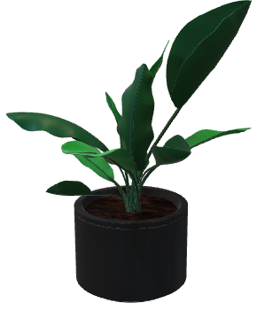
Ý chạm
Những bài học
Từ cuốn sách Nghề Thầy của Hoàng Đạo Thúy, chúng ta có thể học được những bài học về giáo dục, tâm lý học trẻ, quan niệm về việc làm thầy cô giáo, hiểu thêm về tầm quan trọng của giáo dục đối với sự phát triển của đất nước và xã hội. Cuốn sách cũng giúp chúng ta suy ngẫm về những khó khăn, nhục nhã và những hạnh phúc, vinh quang trong cuộc sống của những người làm nghề thầy, qua đó cảm nhận được giá trị cao quý của nghề này.

Slide 15

Học sinh
Cuối cùng, chúng em muốn gửi lời tri ân chân thành đến các thầy giáo, cô giáo trường THCS Liên Trung những người thầy tâm huyết, những kĩ sư tâm hồn luôn dậy dỗ bảo ban chúng em lên người.
Sau này, khi bước ra khỏi mái trường, chúng em sẽ đối diện với nhiều thách thức trong tương lai. Nhưng chúng em sẽ không bao giờ quên những giá trị mà thầy cô, bố mẹ đã truyền đạt và những kinh nghiệm học được. Chúng em sẽ phấn đấu vượt qua những khó khăn bằng tri thức và lòng kiên nhẫn. Chúng em sẽ cố gắng học tập tốt để thể hiện lòng biết ơn đến thầy cô và cha mẹ những người đã giúp chúng em mở ra một tương lai tươi sáng.

Slide 16
Xin chân thành cảm ơn quý thầy cô và các bạn đã lắng nghe bài tuyên truyền sách của lớp 8B chúng em !

Slide 17


